Slide 1
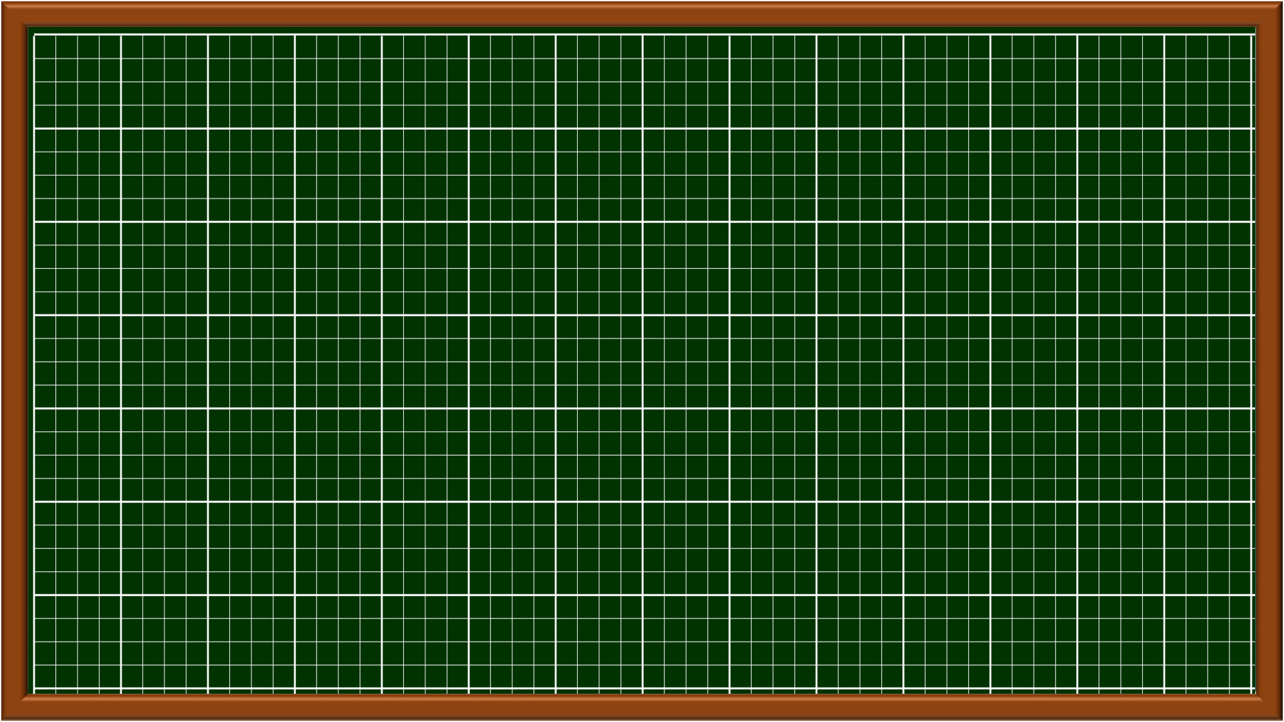
Toán
Bài 26: Chia số có hai chữ số cho số có một chữ số
(Tiết 1)

Slide 2
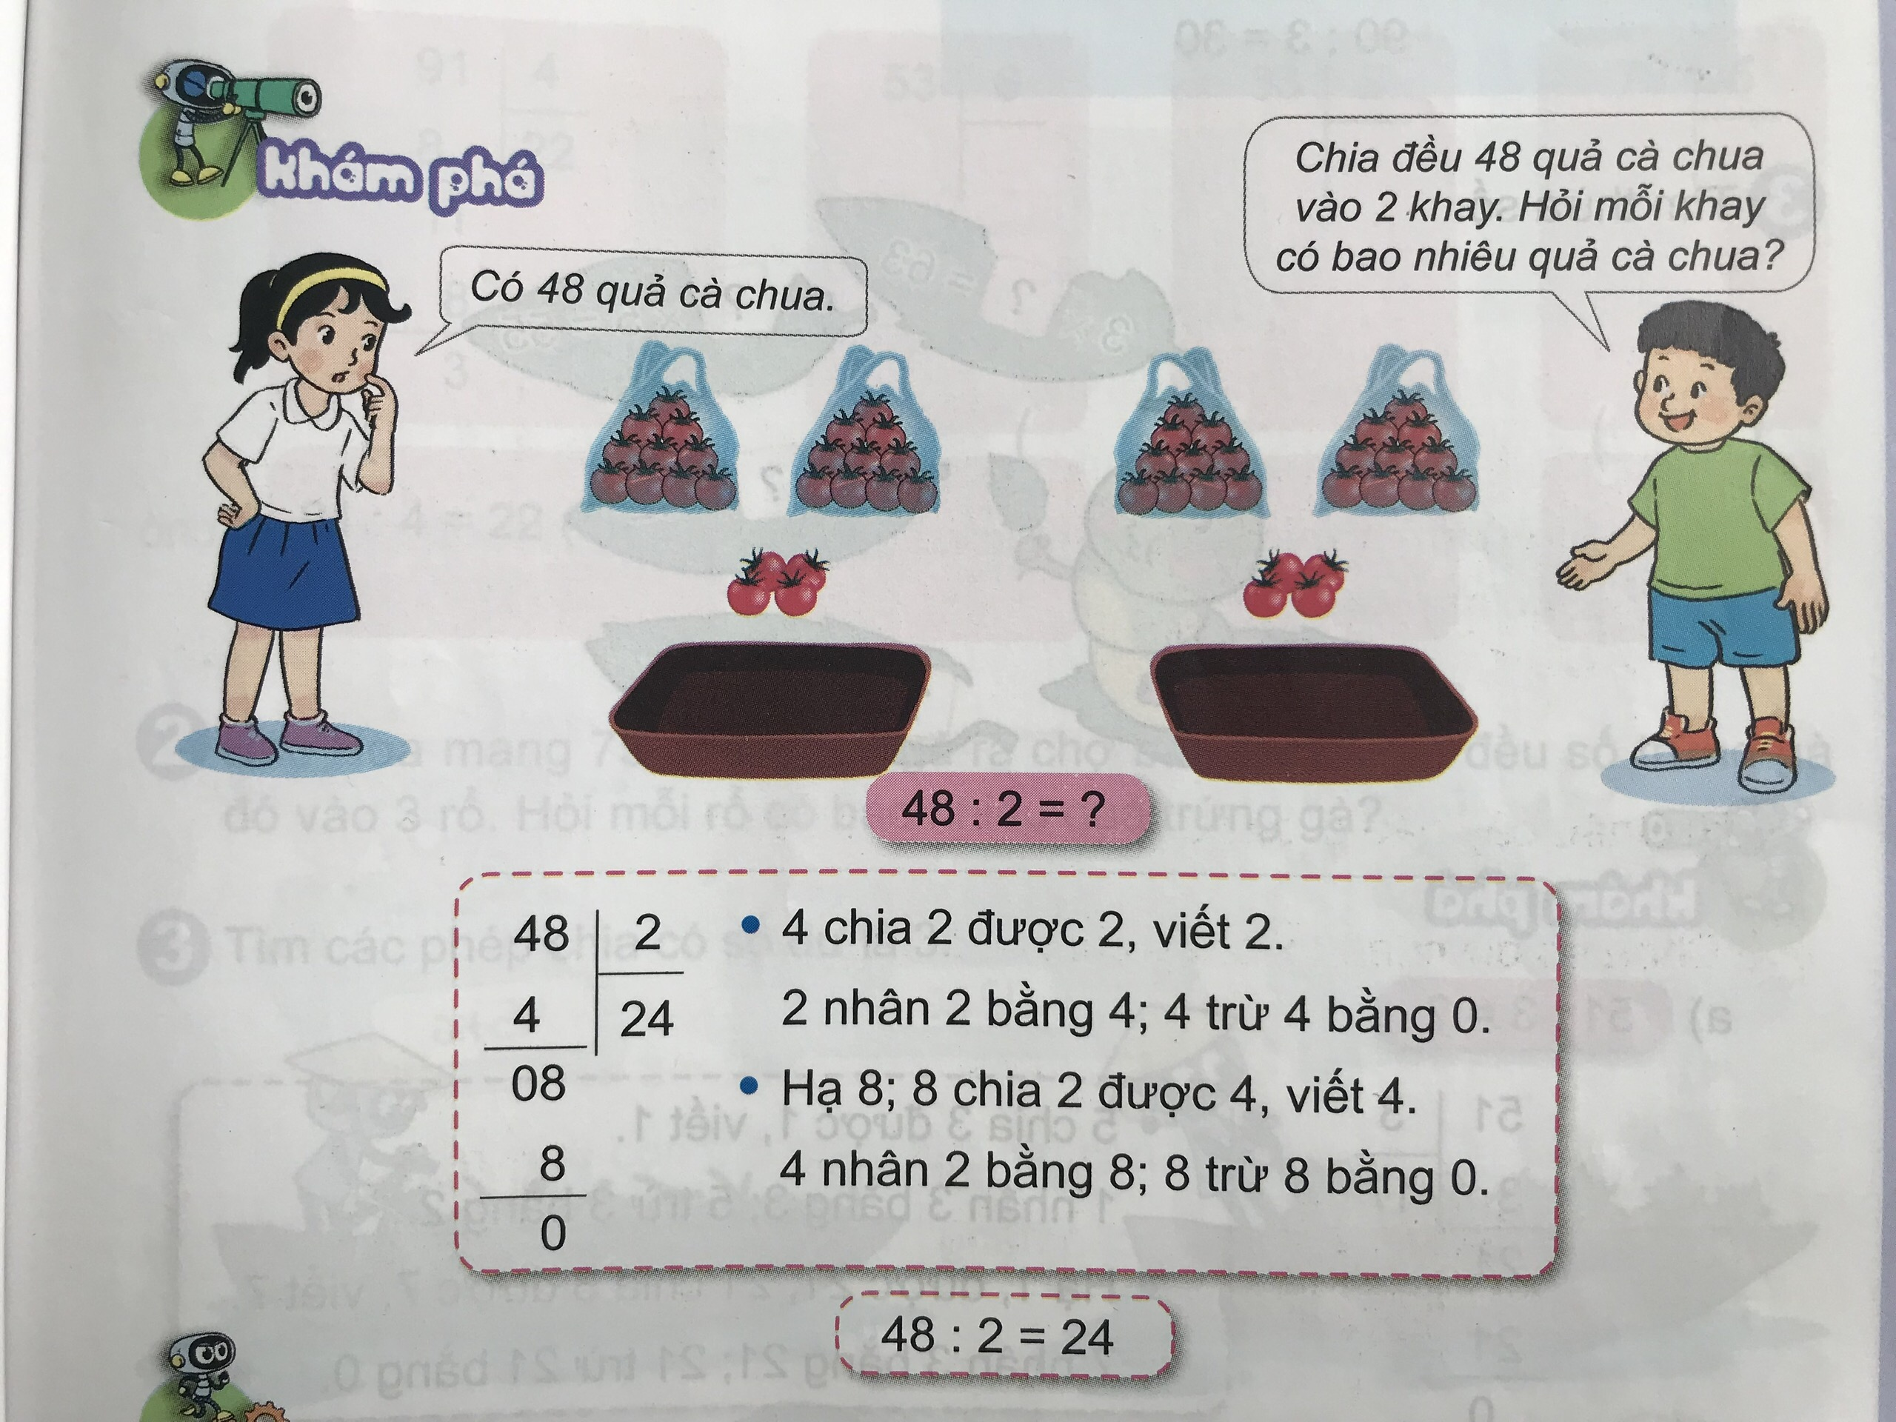
Cả lớp
48
2
4 chia 2 được 2, viết 2
4
2
4
2 nhân 2 bằng 4; 4 trừ 4 bằng 0
0
8
Hạ 8; 8 chia 2 được 4, viết 4
8
4 nhân 2 bằng 8; 8 trừ 8 bằng 0
0
48 : 2 = 24

Slide 3




Bài giải
Mỗi khay có số quả cà chua là:
48: 2 = 24 (quả)
Đáp số: 24 quả cà chua

Slide 4

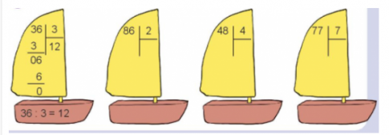
Cá nhân
1. Tính:
36
3
86
2
48
4
77
7
3
1
8
4
7
2
3
2
4
1
1
1
0
6
0
6
8
0
0
7
6
6
8
7
0
0
0
0
36: 3= 12
86: 2= 43
48: 4= 12
77: 7= 11

Slide 5
Nhóm đôi
2. Tính nhẩm (theo mẫu)
Mẫu: 90 : 3 = ?
Nhẩm : 9 chục : 3 = 3 chục
90 : 3=
30
60 : 2= 80 : 4=
90 : 9= 60 : 3=
30
20
10
20

Slide 6

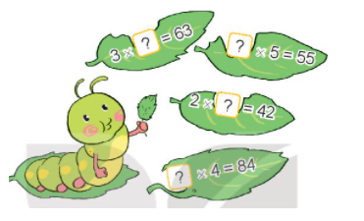
Cá nhân
3. Tìm thừa số
?
3 x 21 = 63
?
11 x 5 = 55
?
2 x 21 = 42
?
21 x 4 = 84

Slide 7



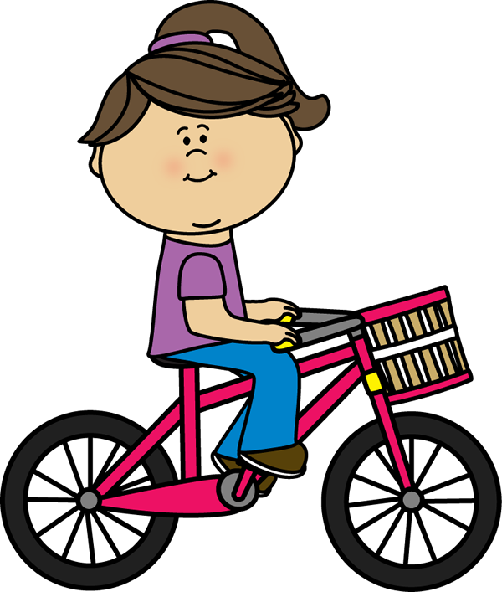
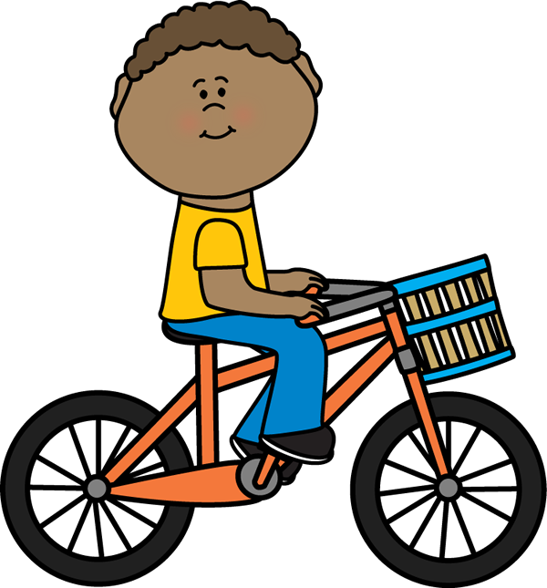
Trò chơi hứng táo
PLAY

Slide 8
11
19
24
2
4
15
12
37
12
20
14
13
64
42
23
86
7
24 : 2 =
1/20
next

Slide 9
24
46
25
6
13
23
23
26
37
7
51
12
14
42
23
4
11
46 : 2 =
2/20
next

Slide 10
10
5
28
59
8
94
13
37
11
13
20
9
42
12
23
3
7
39 : 3 =
3/20
next

Slide 11
11
10
12
59
38
11
26
72
37
7
13
42
15
64
23
86
5
55 : 5 =
4/20
next

Slide 12
Có tiền xài tết rồi em hé
exit

Slide 13


Nhận xét – Dặn dò

